Slide 1
오
디
오
가
이
드
오디오 가이드 구성
01. 방식 및 제반사항
02. MAP
오디오 가이드 디자인(ver.모바일)
01. 페이지별 오디오 디자인 및 기능사항
02. 기능관련 사항
03. 폰트관련
04. 오디오 가이드 로고
문의 및 확인사항

Slide 2
오
디
오
가
이
드
1. 오디오 가이드 구성
01. 방식 및 제반사항
방식:
Server:
접근방식:
Web.
모바일 기기에 최적화로 구성
파주 누리집
(HOME > 관람정보 > 수장고 해설) 누리집에서 「수장고 해설」메뉴 미노출로 변경 현재는 ‘준비중입니다.’ 안내 팝업중
QR코드 이용자가 모바일을 이용하여 QR코드를 찍어 사용하는 방식

Slide 3
오
디
오
가
이
드
1. 오디오 가이드 구성
02. MAP
HOME
개방형 수장고 오디오 해설
공간별
열린 수장고 4
소장품 검색
열린 수장고 5
열린 수장고 6
열린 수장고 9
열린 수장고 10
수장고 현황
열린 수장고 11
열린 수장고 16
보이는 수장고 3
보이는 수장고 7
보이는 수장고 8
소장품 검색
민속 아카이브
열린 보존과학실
정보실X미디어인터렉티브 월
국립민속박물관 파주 소개
추천 동선별

Slide 4
오
디
오
가
이
드
1. 오디오 가이드 구성
01. MAP
개방형 수장고 오디오 해설 | 공간별 | 공간별 오디오 해설 소장품 정보, 소장품 이미지, 오디오 해설 등 제공
 | 추천 동선별 | 추천 동선별 오디오 해설 소장품 정보, 소장품 이미지, 오디오 해설 등 제공
수장고 현황 | 파주 누리집 연동 국립민속박물관 파주 > 소장품・수장고 > 소장품・수장고 > 수장고 현황 https://www.nfm.go.kr/paju/storage/status
소장품 검색 | 파주 누리집 연동 국립민속박물관 파주 > 소장품・수장고 > 소장품・수장고 > 소장품 검색 https://www.nfm.go.kr/paju/storage/search
국립민속박물관 파주 소개 | 파주 누리집 연동 국립민속박물관 파주 > 관람정보 > 박물관 소개 https://www.nfm.go.kr/paju/about

Slide 5
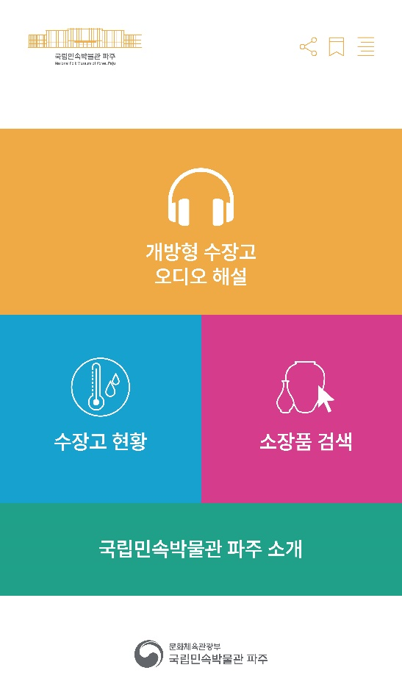
오
디
오
가
이
드
2. 오디오 가이드 디자인(ver.모바일)
01. 페이지별 오디오 디자인 및 기능사항
HOME
개방형 수장고오디오 해설
공간별
열린 수장고 4
열린 수장고 5
열린 수장고 6
열린 수장고 9
R : 250, G : 175, B : 66
# FAAF42
열린 수장고 10
열린 수장고 11
Pretendard - Medium
R : 255, G : 255, B : 255
# FFFFFF
수장고 현황
열린 수장고 16
보이는 수장고 3
보이는 수장고 7
R : 0, G : 171, B : 221
# 00ABDD
보이는 수장고 8
민속 아카이브
소장품 검색
열린 보존과학실
정보실X미디어인터렉티브 월
R : 0, G : 168, B : 142
# 00A88E
폰트: Pretendard
국립민속박물관 파주 소개
추천 동선별
▲ HOME

Slide 6
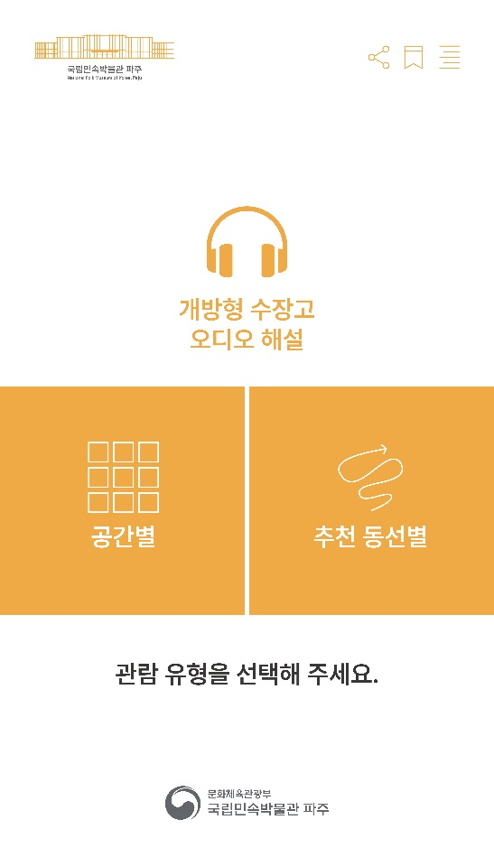
오
디
오
가
이
드
2. 오디오 가이드 디자인(ver.모바일)
01. 페이지별 오디오 디자인 및 기능사항
HOME
개방형 수장고오디오 해설
공간별
열린 수장고 4
열린 수장고 5
열린 수장고 6
열린 수장고 9
열린 수장고 10
R : 250, G : 175, B : 66
# FAAF42
열린 수장고 11
수장고 현황
열린 수장고 16
Pretendard - Medium
R : 250, G : 175, B : 66
# FAAF42
보이는 수장고 3
보이는 수장고 7
보이는 수장고 8
민속 아카이브
Pretendard - Medium
R : 255, G : 255, B : 255
# FFFFFF
소장품 검색
열린 보존과학실
정보실X미디어인터렉티브 월
Pretendard - Medium
R : 0, G : 0, B : 0
# 000000
폰트: Pretendard
국립민속박물관 파주 소개
추천 동선별
▲ HOME > 개방형 수장고 오디오 해설 > 공간별

Slide 7
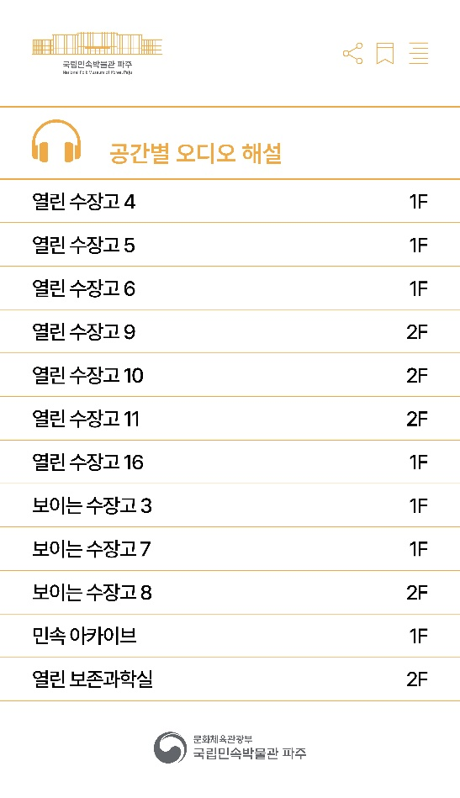
오
디
오
가
이
드
2. 오디오 가이드 디자인(ver.모바일)
01. 페이지별 오디오 디자인 및 기능사항
HOME
개방형 수장고오디오 해설
공간별
열린 수장고 4
열린 수장고 5
Line 3pt
R : 250, G : 175, B : 66
# FAAF42
열린 수장고 6
열린 수장고 9
Pretendard - Medium
R : 250, G : 175, B : 66
# FAAF42
열린 수장고 10
열린 수장고 11
수장고 현황
열린 수장고 16
Pretendard - Medium
R : 0, G : 0, B : 0
# 000000
보이는 수장고 3
보이는 수장고 7
보이는 수장고 8
Line 1.5pt
R : 250, G : 175, B : 66
# FAAF42
민속 아카이브
소장품 검색
열린 보존과학실
정보실X미디어인터렉티브 월
Line 3pt
R : 250, G : 175, B : 66
# FAAF42
국립민속박물관 파주 소개
추천 동선별
▲ HOME > 개방형 수장고 오디오 해설

Slide 8
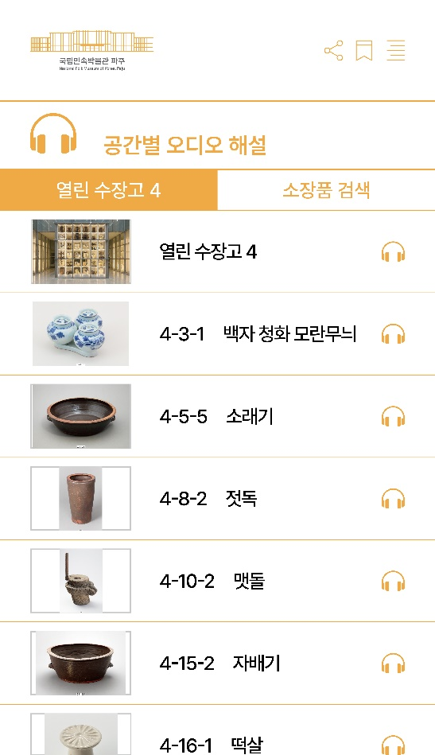
오
디
오
가
이
드
2. 오디오 가이드 디자인(ver.모바일)
01. 페이지별 오디오 디자인 및 기능사항
HOME
개방형 수장고오디오 해설
공간별
열린 수장고 4
열린 수장고 5
Line 3pt
R : 250, G : 175, B : 66
# FAAF42
열린 수장고 6
열린 수장고 9
Pretendard - Medium
R : 250, G : 175, B : 66
# FAAF42
열린 수장고 10
열린 수장고 11
Line 3pt
R : 250, G : 175, B : 66
# FAAF42
수장고 현황
열린 수장고 16
보이는 수장고 3
파주 누리집 연결
파주 누리집 > 소장품・수장고 > 소장품・수장고 > 소장품 검색
보이는 수장고 7
보이는 수장고 8
민속 아카이브
Pretendard - Medium
R : 0, G : 0, B : 0
# 000000
소장품 검색
열린 보존과학실
정보실X미디어인터렉티브 월
Line 1.5pt
R : 250, G : 175, B : 66
# FAAF42
R : 250, G : 175, B : 66
# FAAF42
국립민속박물관 파주 소개
추천 동선별
▲ HOME > 개방형 수장고 오디오 해설

Slide 9
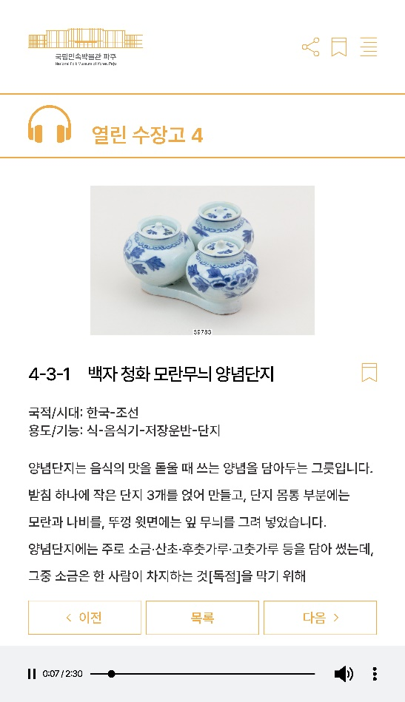
오
디
오
가
이
드
2. 오디오 가이드 디자인(ver.모바일)
01. 페이지별 오디오 디자인 및 기능사항
HOME
개방형 수장고오디오 해설
공간별
열린 수장고 4
열린 수장고 5
Line 3pt
R : 250, G : 175, B : 66
# FAAF42
열린 수장고 6
열린 수장고 9
클릭 시 상위 메뉴인
<열린 수장고 4> 목록으로
이동
Pretendard - Medium
R : 250, G : 175, B : 66
# FAAF42
열린 수장고 10
열린 수장고 11
소장품 대표 이미지 1개 제공
수장고 현황
열린 수장고 16
Pretendard - Medium
R : 0, G : 0, B : 0
# 000000
보이는 수장고 3
보이는 수장고 7
Pretendard - Medium
R : 0, G : 0, B : 0
# 000000
보이는 수장고 8
민속 아카이브
클릭 시
이전 소장품
설명으로 이동
Line 1.5pt / Pretendard - Medium
R : 250, G : 175, B : 66
# FAAF42
소장품 검색
열린 보존과학실
정보실X미디어인터렉티브 월
클릭 시
목록으로
이동
Line 1.5pt / Pretendard - Medium
R : 250, G : 175, B : 66
# FAAF42
클릭 시
다음 소장품
설명으로 이동
Line 1.5pt / Pretendard - Medium
R : 250, G : 175, B : 66
# FAAF42
국립민속박물관 파주 소개
추천 동선별
재생속도 조절
(x0.5, x0.75, x1.0, x1.25, x1.5, x1.75, x2.0)
▲ HOME > 개방형 수장고 오디오 해설 >
열린 수장고 4 > 4-3-1 백자 청화 모란무늬 양념단지
음량조절

Slide 10
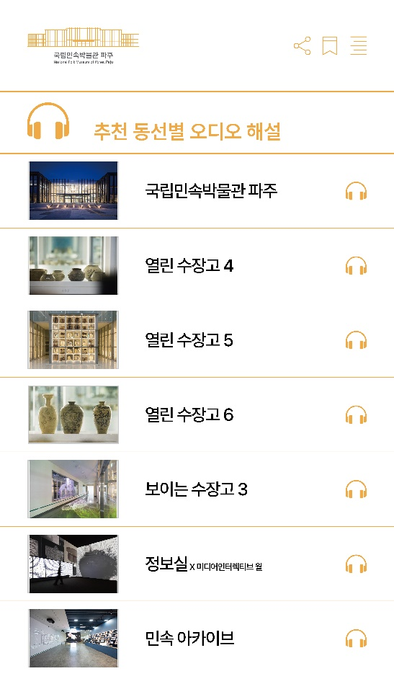
오
디
오
가
이
드
2. 오디오 가이드 디자인(ver.모바일)
01. 페이지별 오디오 디자인 및 기능사항
HOME
개방형 수장고오디오 해설
공간별
열린 수장고 4
열린 수장고 5
Line 3pt
R : 250, G : 175, B : 66
# FAAF42
열린 수장고 6
열린 수장고 9
Pretendard - Medium
R : 250, G : 175, B : 66
# FAAF42
열린 수장고 10
열린 수장고 11
수장고 현황
열린 수장고 16
Pretendard - Medium
R : 0, G : 0, B : 0
# 000000
보이는 수장고 3
보이는 수장고 7
Line 1.5pt
R : 250, G : 175, B : 66
# FAAF42
보이는 수장고 8
민속 아카이브
소장품 검색
열린 보존과학실
정보실X미디어인터렉티브 월
국립민속박물관 파주 소개
추천 동선별
▲ HOME > 개방형 수장고 오디오 해설 > 추천 동선별

Slide 11
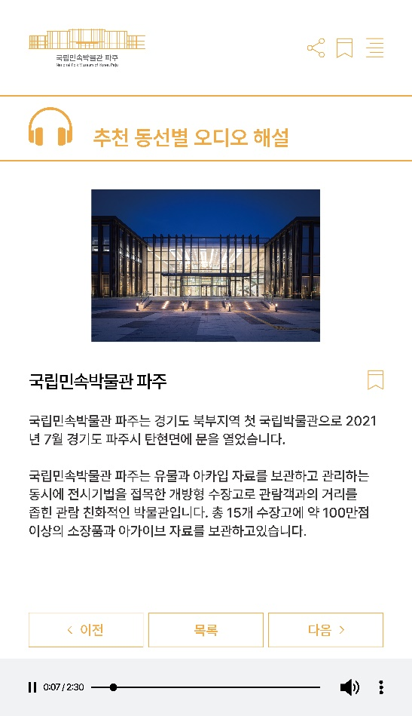
오
디
오
가
이
드
2. 오디오 가이드 디자인(ver.모바일)
01. 페이지별 오디오 디자인 및 기능사항
HOME
개방형 수장고오디오 해설
공간별
열린 수장고 4
열린 수장고 5
Line 3pt
R : 250, G : 175, B : 66
# FAAF42
열린 수장고 6
열린 수장고 9
클릭 시 상위 메뉴인
<추언 동선별> 목록으로
이동
Pretendard - Medium
R : 250, G : 175, B : 66
# FAAF42
열린 수장고 10
열린 수장고 11
소장품 대표 이미지 1개 제공
수장고 현황
열린 수장고 16
Pretendard - Medium
R : 0, G : 0, B : 0
# 000000
보이는 수장고 3
보이는 수장고 7
Pretendard - Medium
R : 0, G : 0, B : 0
# 000000
보이는 수장고 8
민속 아카이브
클릭 시
이전 소장품
설명으로 이동
Line 1.5pt / Pretendard - Medium
R : 250, G : 175, B : 66
# FAAF42
소장품 검색
열린 보존과학실
정보실X미디어인터렉티브 월
클릭 시
목록으로
이동
Line 1.5pt / Pretendard - Medium
R : 250, G : 175, B : 66
# FAAF42
클릭 시
다음 소장품
설명으로 이동
Line 1.5pt / Pretendard - Medium
R : 250, G : 175, B : 66
# FAAF42
국립민속박물관 파주 소개
추천 동선별
재생속도 조절
(x0.5, x0.75, x1.0, x1.25, x1.5, x1.75, x2.0)
▲ HOME > 개방형 수장고 오디오 해설 >
열린 수장고 4 > 4-3-1 백자 청화 모란무늬 양념단지
음량조절

Slide 12
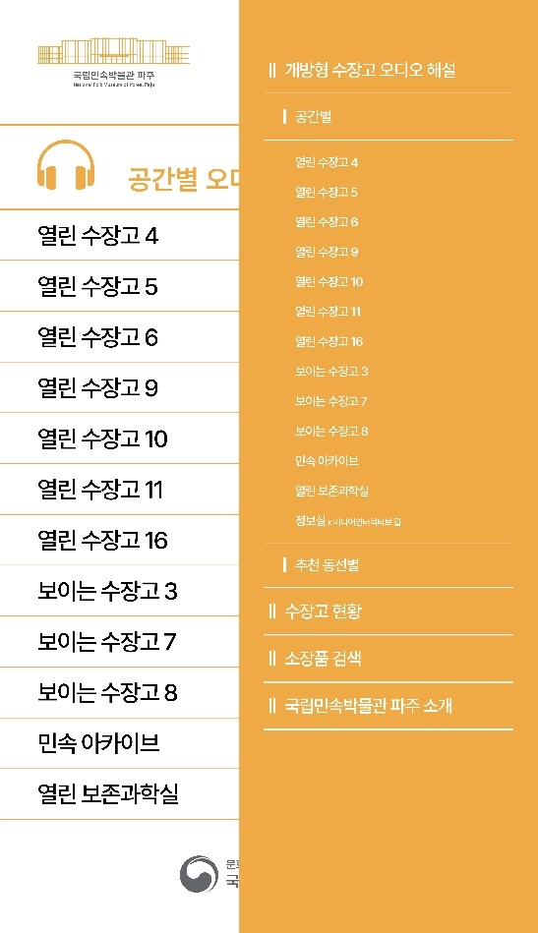
오
디
오
가
이
드
2. 오디오 가이드 디자인(ver.모바일)
02. 기능관련 사항
# 메뉴기능
Touch!
║개방형 수장고 오디오 해설
│공간별
열린 수장고 4
열린 수장고 5
열린 수장고 6
열린 수장고 9
열린 수장고 10
열린 수장고 11
열린 수장고 16
보이는 수장고 3
보이는 수장고 7
보이는 수장고 8
민속 아카이브
열린 보존과학실
│추천 동선별
║수장고 현황
║소장품 검색
║국립민속박물과 파주 소개
<메뉴> 아이콘
▲ <메뉴> 아이콘을 터치한 경우

Slide 13
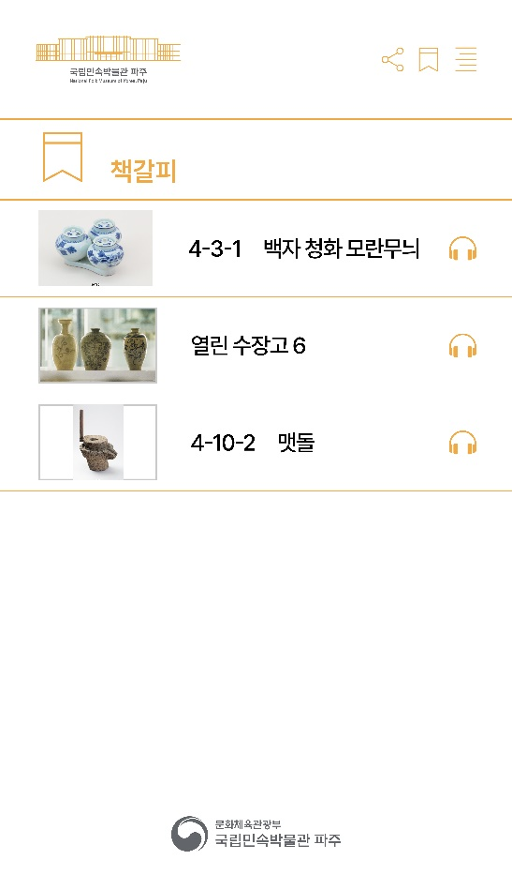
오
디
오
가
이
드
2. 오디오 가이드 디자인(ver.모바일)
02. 기능관련 사항
# 책갈피
2. Touch!
관람객이 원하는 소장품을 책갈피 목록에 추가하여 오디오 가이드를 청취하는 방식
비로그인 방식
국립한글박물관 오디오 가이드 <책갈피> 참조
부가적인 기능으로 작업시간, 개발 가능여부 등 을 고려하여 진행여부 판단 필요
1. Touch!

Slide 14
오
디
오
가
이
드
2. 오디오 가이드 디자인(ver.모바일)
02. 기능관련 사항
# 공유기능
Touch!
링크복사
방식 및 디자인은 파주 누리집 참고
부가적인 기능으로 작업시간, 개발 가능여부 등 을 고려하여 진행여부 판단 필요

Slide 15
오
디
오
가
이
드
2. 오디오 가이드 디자인(ver.모바일)
03. 폰트관련
Pretendard
https://cactus.tistory.com/306
웹폰트 사용시
@font-face {
font-family: 'Pretendard-Regular';
src: url('https://fastly.jsdelivr.net/gh/Project-Noonnu/noonfonts_2107@1.1/Pretendard-Regular.woff') format('woff');
font-weight: 400;
font-style: normal;
}
카테고리 | 사용 범위 | 허용여부 | 비고
인쇄 | 브로슈어, 포스터, 책, 잡지 및 출판용 인쇄물 등 | O
웹사이트 | 웹페이지, 광고 배너, 메일, E-브로슈어 등 | O
영상 | 영상물 자막, 영화 오프닝/엔딩 크레딧, UCC 등 | O
포장지 | 판매용 상품의 패키지 | O
임베딩 | 웹사이트 및 프로그램 서버 내 폰트 탑재, E-book 제작 | O
BI/CI | 회사명, 브랜드명, 상품명, 로고, 마크, 슬로건, 캐치프레이즈 | O

Slide 16
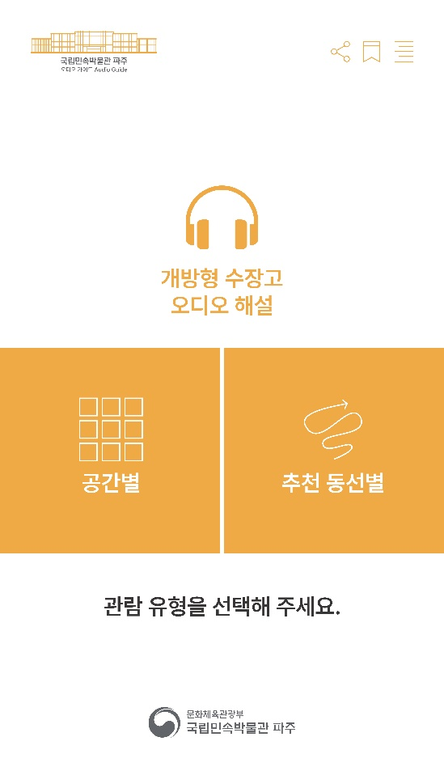
오
디
오
가
이
드
2. 오디오 가이드 디자인(ver.모바일)
04. 오디오 가이드 로고
건물 + 기관명 +오디오 가이드 Audio Guide

Slide 17
오
디
오
가
이
드
3. 문의 및 확인사항
원하는 도메인으로 사용 가능 여부 「https://www.nfm.go.kr/paju/audio-guide」와 같이 원하는 도메인으로 접속 가능여부 및 정보화 사업에 문제 없는 지 확인 필요(서버는 파주 누리집)
오디오 가이드 구성 페이지 크기(Dimensions) (예시) Samsung Galaxy S8+: 360 x 740 / iPhone 12 Pro: 390 x884 일러스트 파일을 작업환경에 맞게 정리하기 위함
파일공유 방식(내부-G드라이브 / 외부-웹하드) 아이콘, 오디오mp3 등 파일을 공유하기 위함
공유예정 파일
디자인파일.ai
오디오 가이드 음성 파일.mp3
오디오 가이드 대본 파일.hwp
소장품 이미지 파일.jpg 등

